Slide 1

Mĩ thuật 3
Chủ đề 6
Những bề mặt khác nhau của vật liệu
Bài 13: Tạo hình trái cây từ đất nặn

Slide 2


Ấn để đến trang sách

Slide 3


Nghe bài hát “Vườn cây ba” của nhạc sĩ Phan Nhân, nêu những loại quả có bề mặt nhẵn mịn, loại quả có bề mặt thô ráp

Slide 4


Slide 5

Ấn để đến trang sách

Slide 6


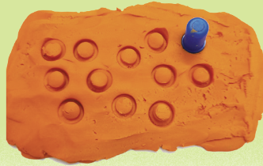
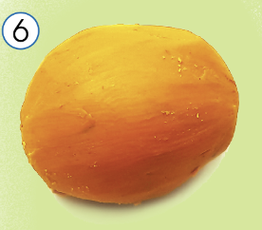
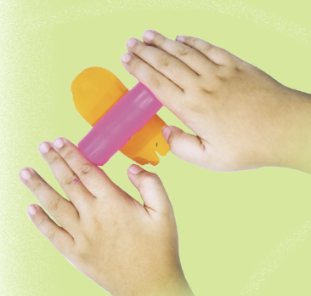
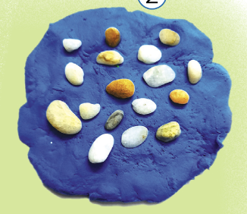
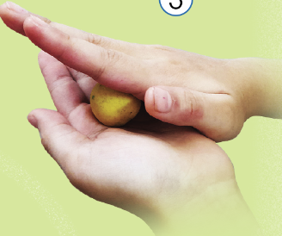
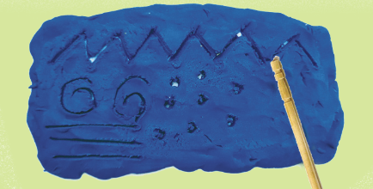
Hãy quan sát hình ảnh và cho biết:
Điểm khác nhau giữa các hình 1, 2, 4, 6.
Chi tiết tạo nên sự khác biệt giữa các hình 1, 2, 4, 6
=> Có những cách nào tạo nên bề mặt mềm mịn hoặc thô ráp từ đất nặn?

Slide 7
Hình 6 có bề mặt nhẵn mịn
Các hình 3, 5 là cách tạo nên bề mặt cho hình 6, có thể dùng tay vê tròn và xoa, dùng con lăn cán đều đất nặn.
Hình 1, 2, 4 có bề mặt thô ráp, gồ ghề, có thể dùng tre que, que tính vạch tạo nét, dùng sỏi hoặc dùng nắp chai in xuống mặt đất nặn

Slide 8

Ấn để đến trang sách

Slide 9

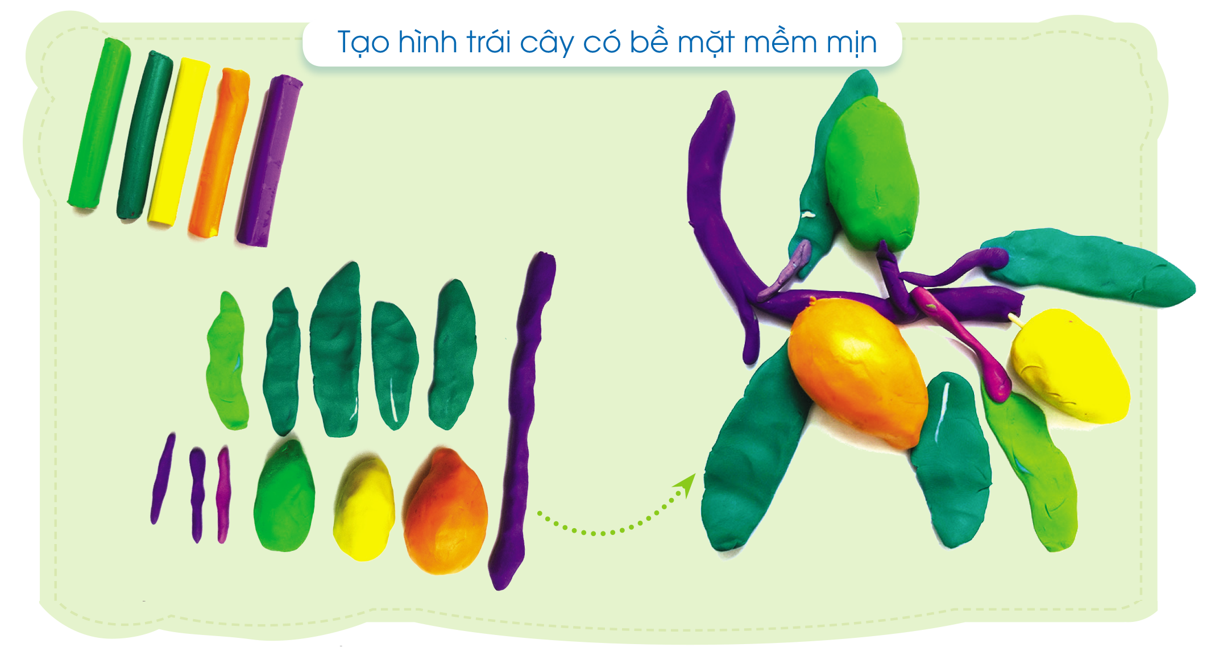
Nhiệm vụ 1: Tạo hình trái cây có bề mặt mềm mịn
Em hãy quan sát và cho biết:
Các bước tạo sản phẩm.
Hình ảnh chính, hình ảnh phụ.
Cách tạo nên hình ảnh chính, hình ảnh phụ.

Slide 10

Ấn để xem video
Các bước tạo hình trái cây có bề mặt mềm mịn
Bước 1: Chọn màu đất phù hợp với loại quả có bề mặt mềm mịn, nhẵn.
Bước 3: Ghép hình quả, cuống, lá, cành,… để hoàn thành sản phẩm.
Bước 2: Tạo hình quả (có thể tạo thêm lá, cành).

Slide 11
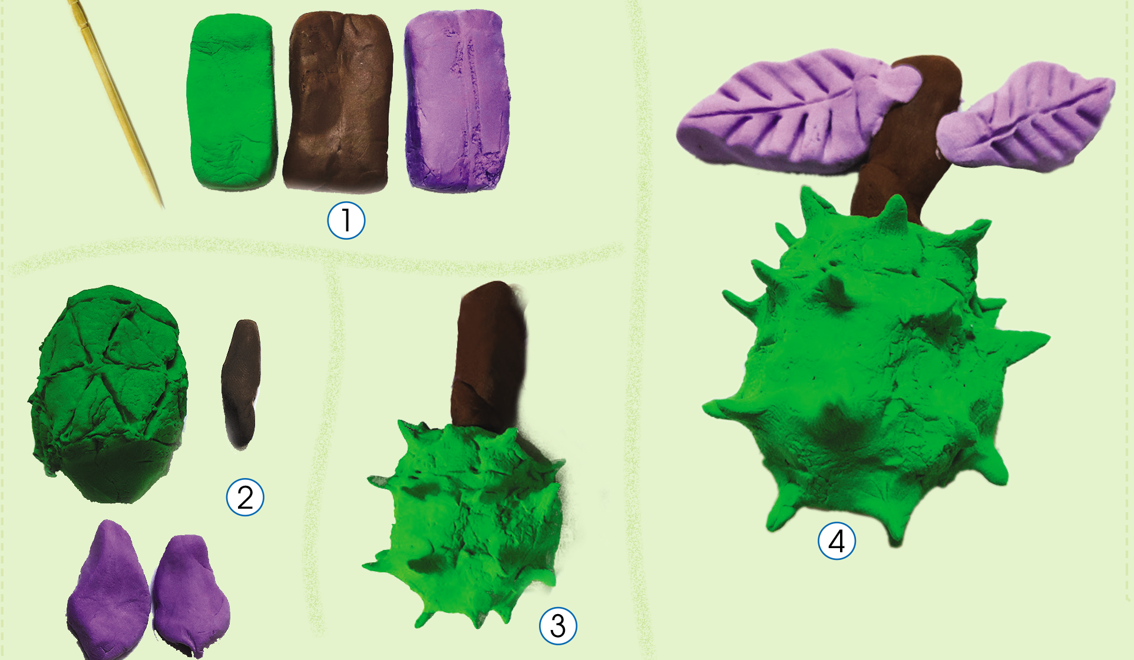
Nhiệm vụ 2: Tạo hình trái cây có bề mặt thô ráp
Em hãy quan sát và cho biết:
Các bước tạo sản phẩm.
Hình ảnh chính, hình ảnh phụ.
Cách tạo nên hình ảnh chính, hình ảnh phụ.

Slide 12

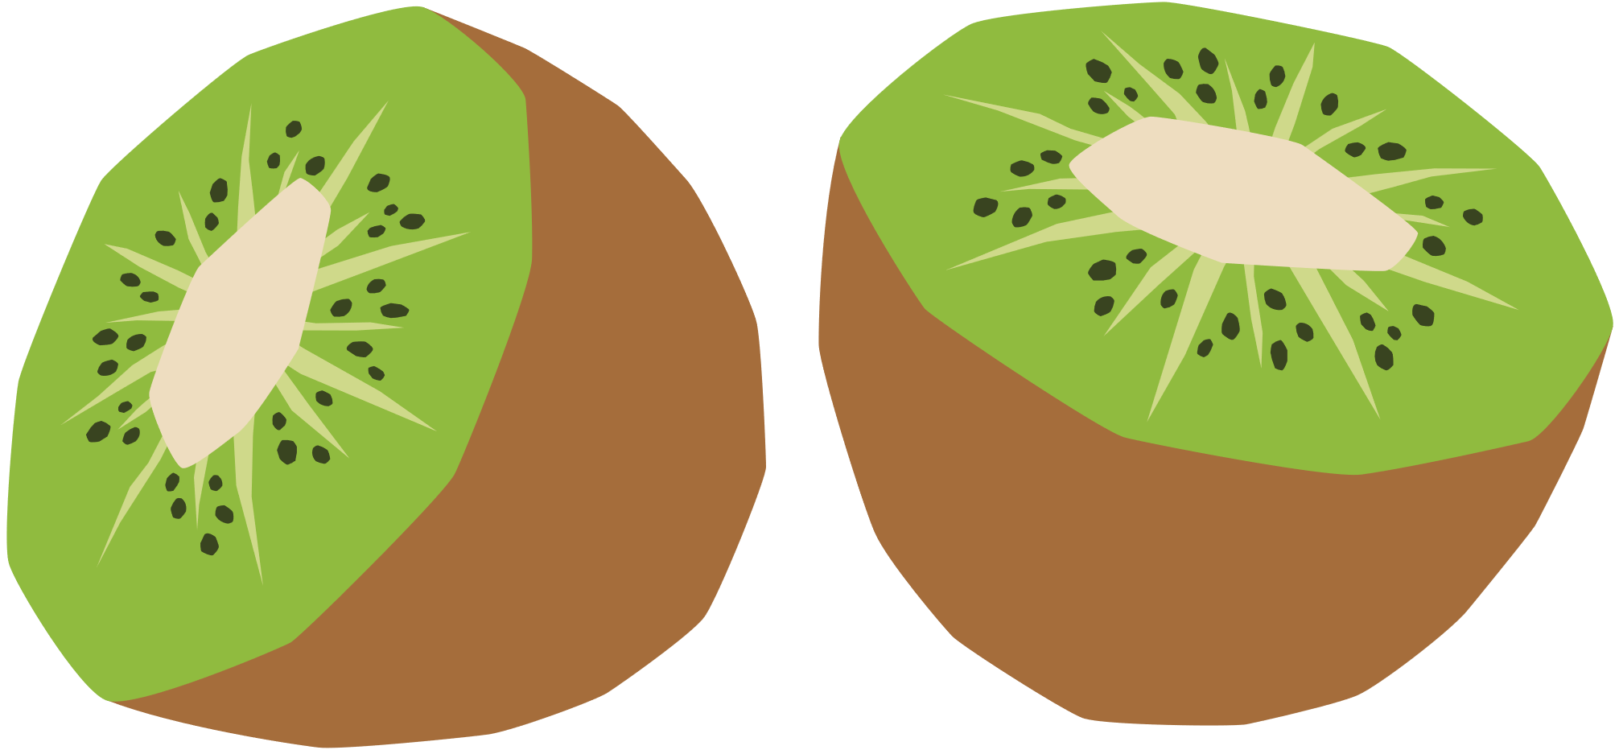

Bước 3: Tạo bề mặt thô ráp, gồ ghề cho quả, tạo bề mặt thô ráp, gồ ghề và gắn vào quả; tạo nét cho lá bằng cách tạo hình lá, dùng que tính ấn trên mặt đất hình lá để tạo các gân lá.
Bước 1: Chọn đất nặn có màu phù hợp vợi loại quả muốn tạo sản phẩm.
Các bước tạo hình trái cây có bề mặt thô ráp:
Bước 4: Ghép các bộ phận đã tạo được thành sản phẩm hoàn chỉnh.
Bước 2: Nặn bộ phận chính (quả) và các hình cuống, lá, cành,… chia khoảng cách hoặc xác định vị trí để tạo về mặt thô ráp, gồ ghề trên quả.
Ấn để xem video

Slide 13
Em hãy tạo sản phẩm có bề mặt mềm mịn hoặc thô ráp theo ý thích từ đất nặn.
Gợi ý:
Sử dụng đất nặn để tạo hình trái cây có bề mặt mềm mịn hoặc thô ráp theo ý thích.
Trao đổi, chia sẻ với bạn ý tưởng chọn loại trái cây để tạo sản phẩm; quan sát bạn thực hành để học hỏi, tham khảo cách nặn, tạo bề mặt mềm mịn hoặc thô ráp trên sản phẩm của mình.

Slide 14
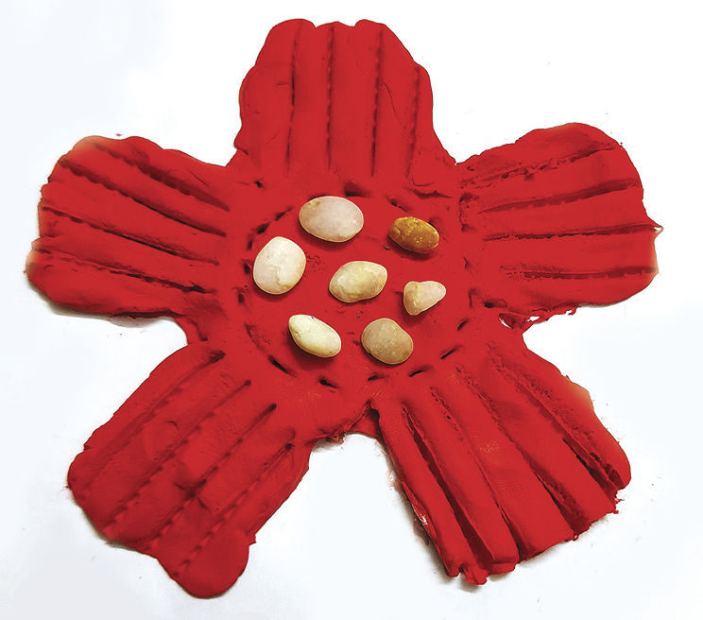
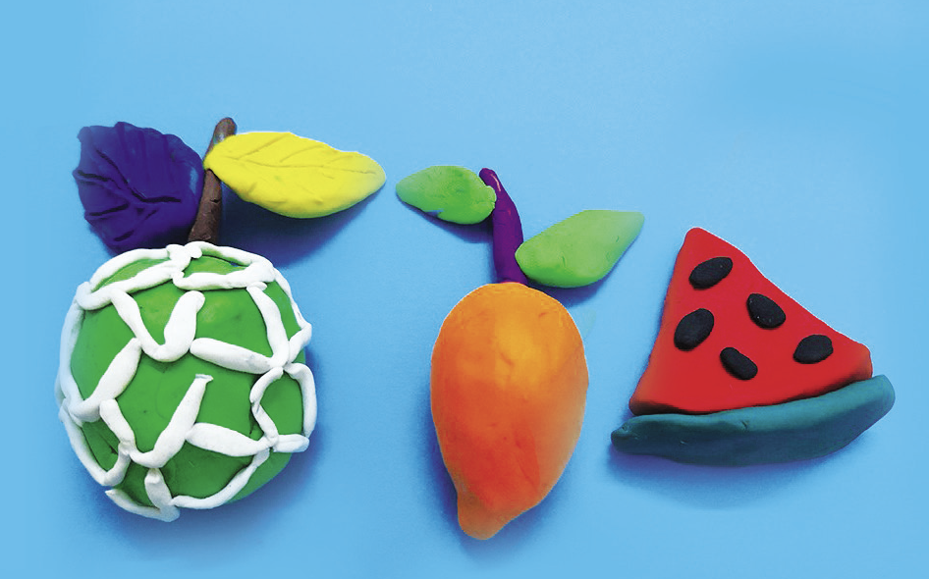

Slide 15

Ấn để đến trang sách

Slide 16

Các nhóm trưng bày sản phẩm và chia sẻ cảm nhận theo gợi ý:
Em tạo sản phẩm bằng cách nào?
Em tạo bề mặt mềm mịn hay thô ráp trên sản phẩm của mình?
Em hãy chia sẻ cảm nhận về sản phẩm của mình và của bạn.

Slide 17
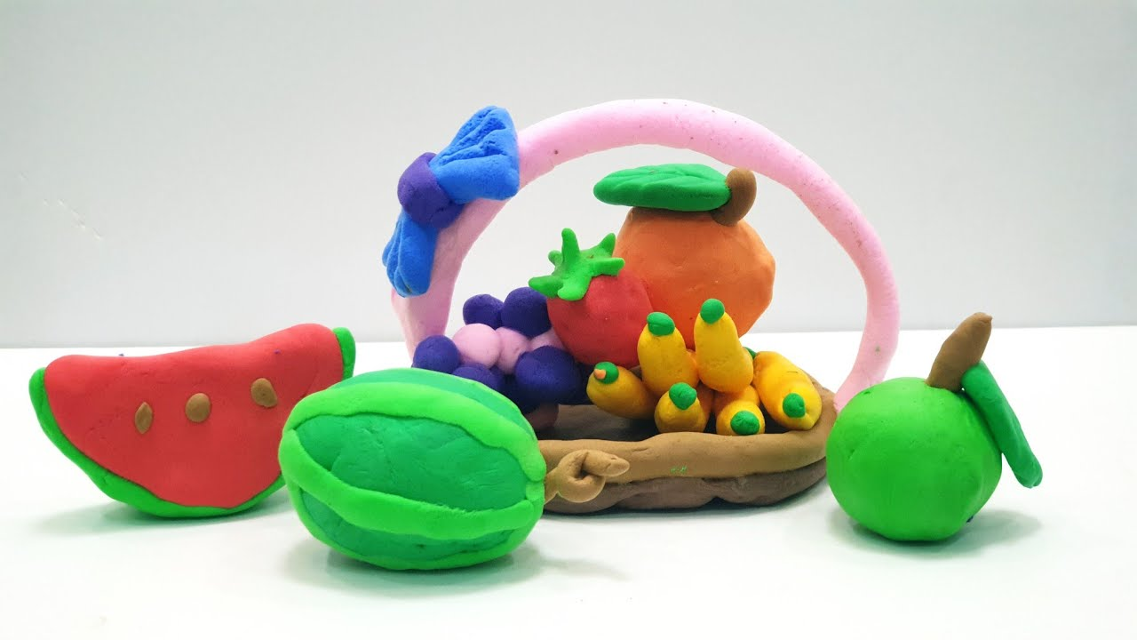
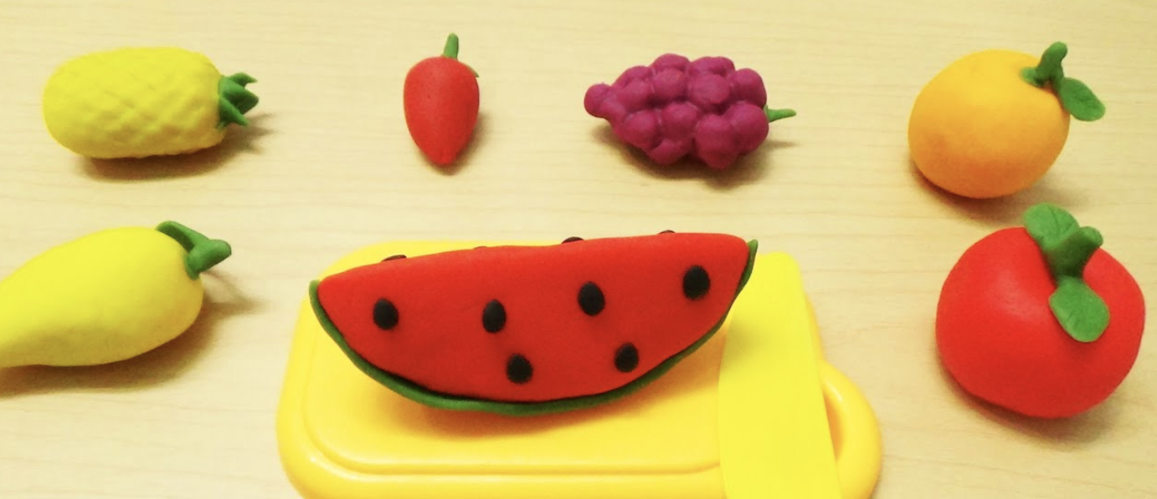

Slide 18

Ấn để đến trang sách

Slide 19

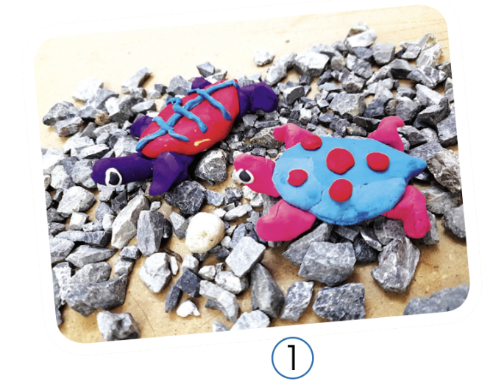
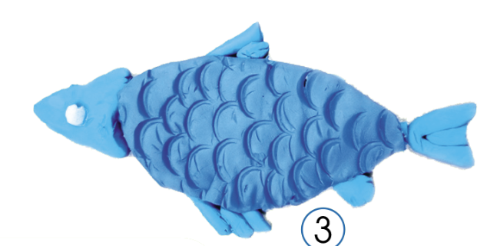
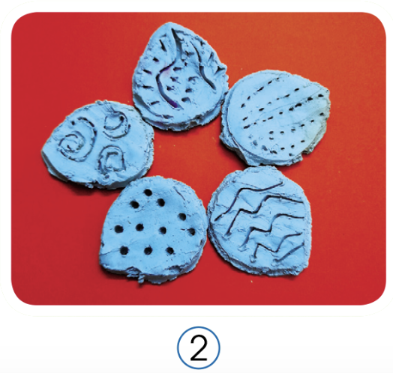
Em có thể sáng tạo sản phẩm theo ý thích.

Slide 20



Slide 21


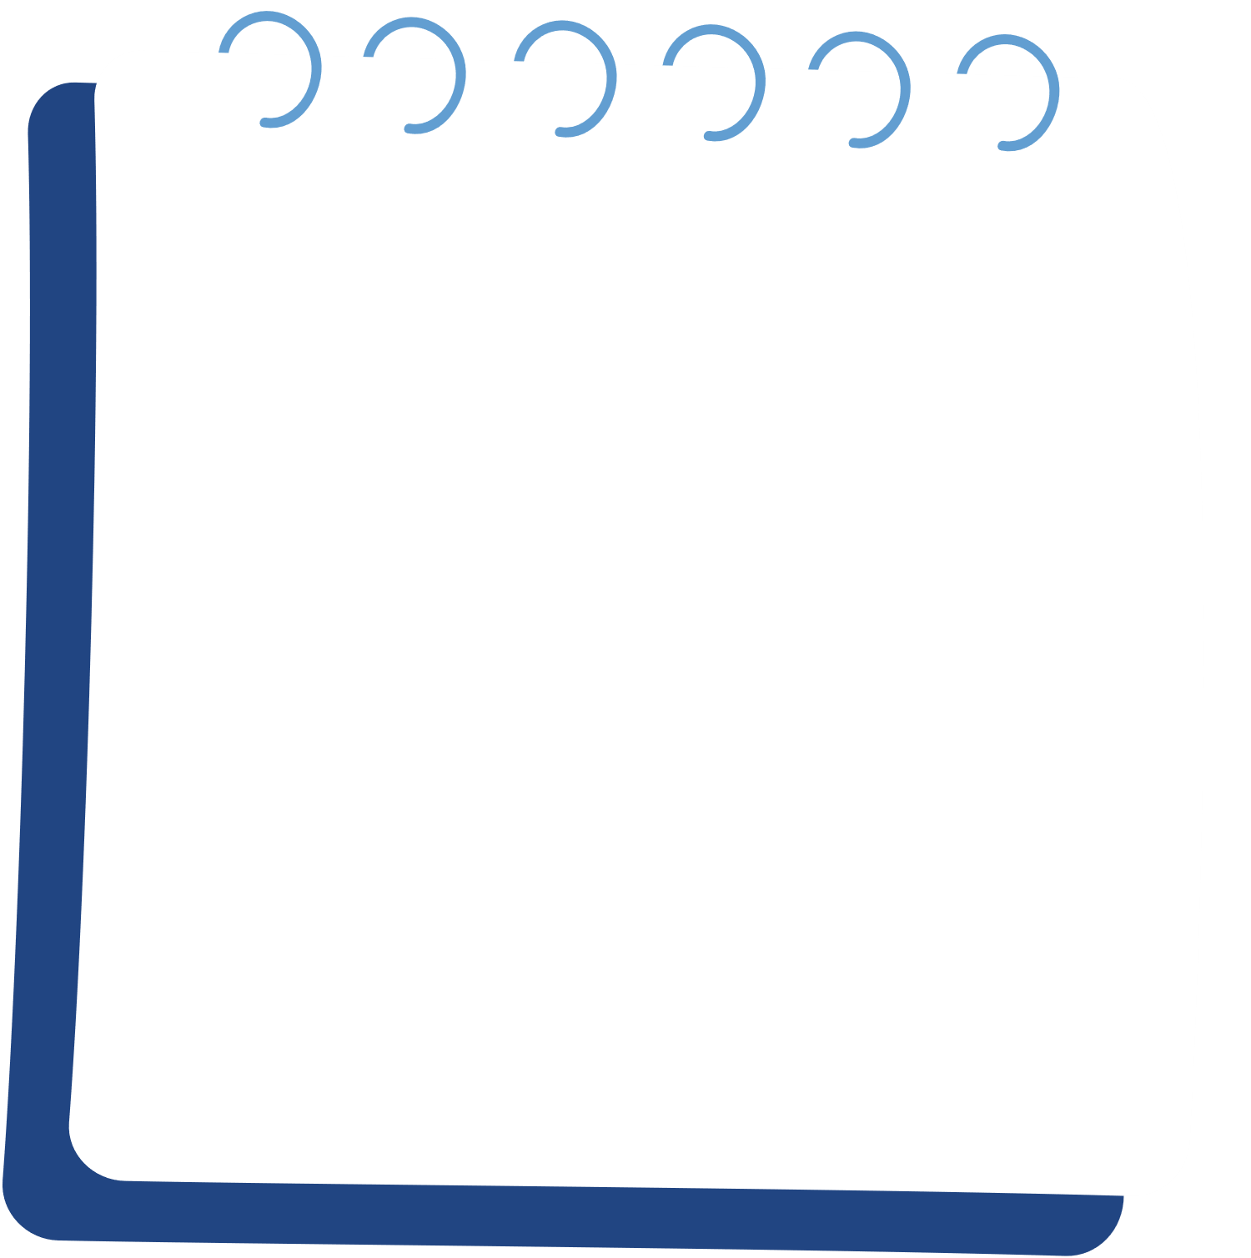







Hướng dẫn về nhà
Ôn lại kiến thức bài học.
Học và chuẩn bị
Bài 14 – Gia đình thân yêu.

Slide 22


Slide 23



Để kết nối cộng đồng giáo viên và nhận thêm nhiều tài liệu giảng dạy,
mời quý thầy cô tham gia Group Facebook
theo đường link:
Hoc10 – Đồng hành cùng giáo viên tiểu học
Hoặc truy cập qua QR code

